Slide 1

CURSO DE PROGRAMACIÓN COMPETITIVA
Docente: Carlos Vergara

Slide 2


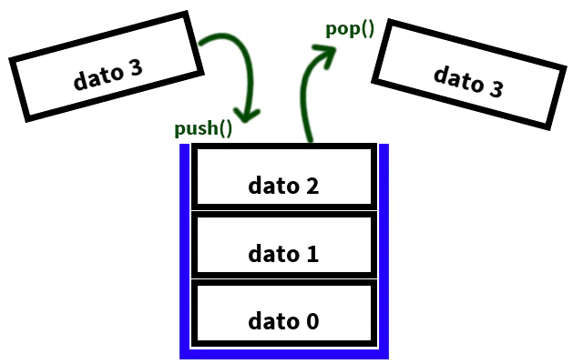

02. Estructura de datos

Slide 3
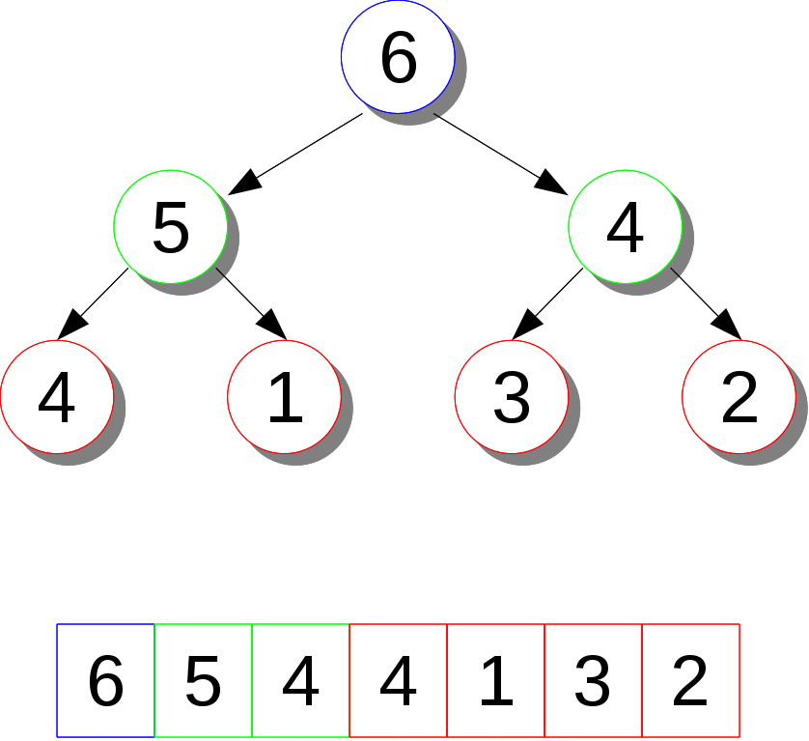
montículo Binario
El Montículo binario o cola de prioridad es una estructura de datos que nos permite sacar el máximo o el mínimo de un conjunto de datos con mayor eficiencia.

Slide 4

04. Matemáticos

Slide 5
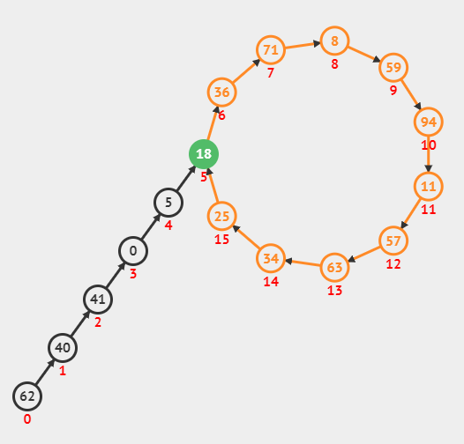

Floyd’s Cycle-Finding
primer paso:
iniciamos la tortuga en f(x0) y la libre en f(f(x0)), avanzamos la tortuga f(tortuga) y la libre f(f(liebre)) hasta que los 2 punteros coincidan
paso 2:
iniciamos mu = 0 hacemos la liebre igual a nuestro inicio y empezamos iterar los 2 punteros paso a paso sumando le 1 a mu hasta que coincidan.
paso 3:
estando los dos punteros en el mismo lugar iniciamos lambda = 1 y libre = f(liebre) e iteramos
solo con la liebre hasta que vuelva a coincidir con la tortuga sumándole 1 a lambda por cada iteración.
${(3x}^{2}+7x+5$) mod 97

Slide 6
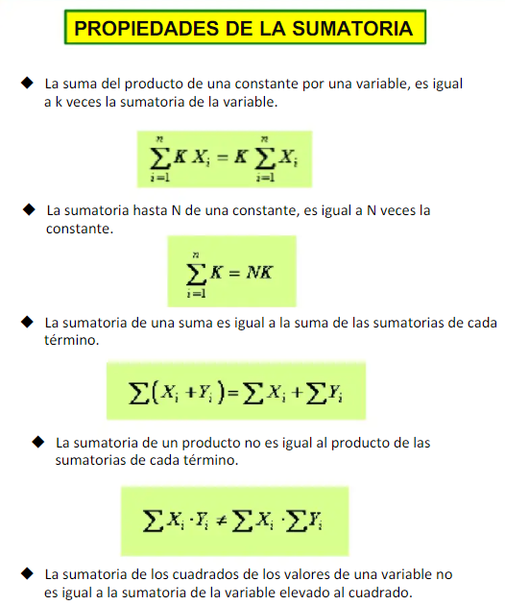
Sumatorios

Slide 7
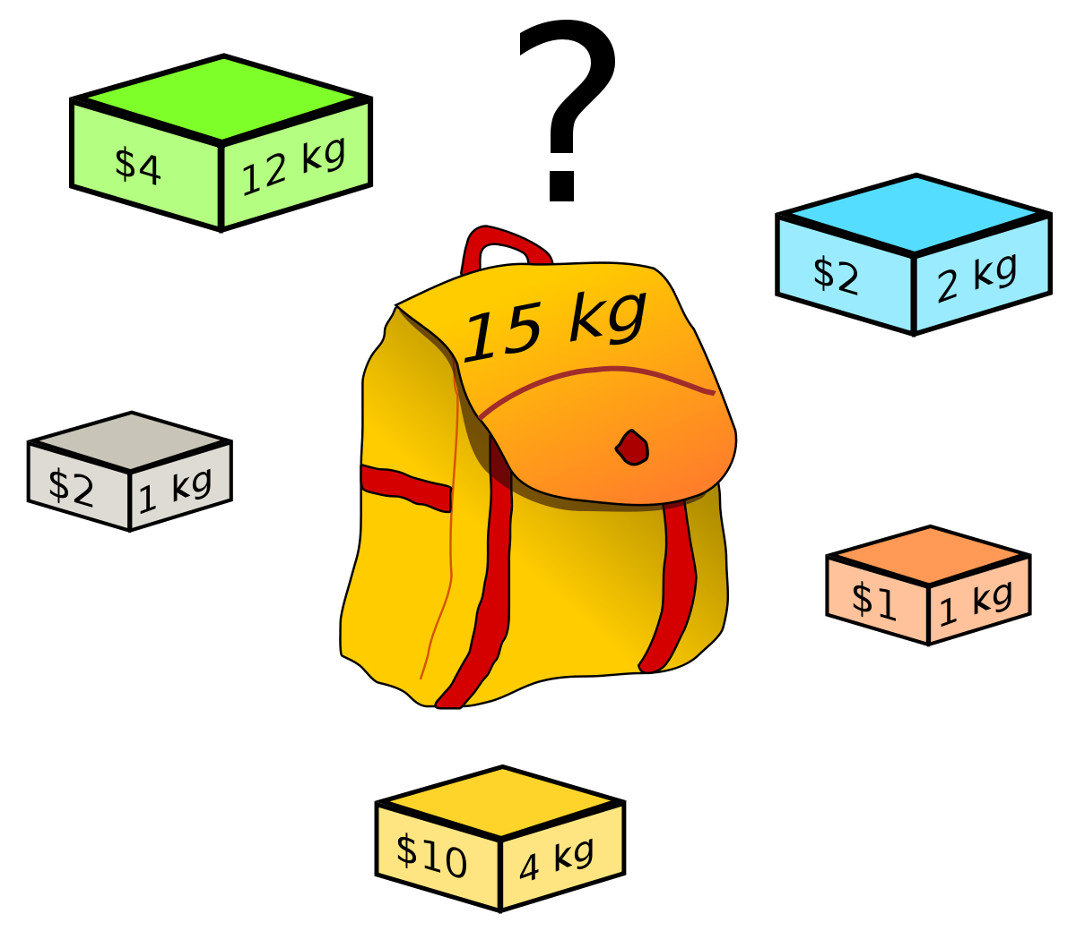
03. Programación dinámica

Slide 8

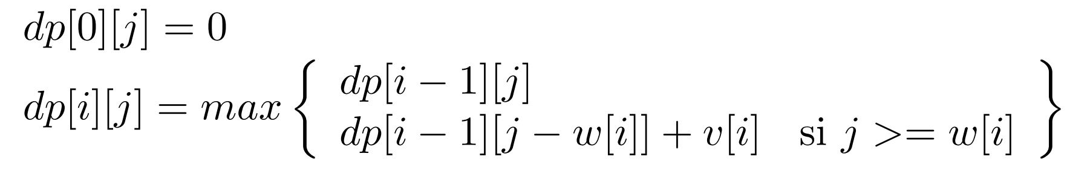

Problema de la mochila
$$dp\left[i\right]\left[0\right]=0$$
“Durante un robo, el ladrón encuentra un botín más cuantioso de lo esperado y tiene que elegir qué llevarse. Su saco puede transportar como máximo W kilos. En el botín hay n objetos que pesan w1,…, wn kilos y valen v1,…, vn euros. ¿Qué objetos debe elegir para llevarse el máximo valor sin que se rompa el saco?”
Tomado de:
http://webdiis.unizar.es/asignaturas/AB/?p=425

Slide 9




Problema de la mochila
$$dp\left(n,w\right)$$
$$dp\left(n−1,w\right)$$
$$dp\left(n−1,w−wn\right)$$
“Durante un robo, el ladrón encuentra un botín más cuantioso de lo esperado y tiene que elegir qué llevarse. Su saco puede transportar como máximo W kilos. En el botín hay n objetos que pesan w1,…, wn kilos y valen v1,…, vn euros. ¿Qué objetos debe elegir para llevarse el máximo valor sin que se rompa el saco?”
Tomado de:
http://webdiis.unizar.es/asignaturas/AB/?p=425

Slide 10

gracias
CONTACTOS
Docente Coordinador:
Ing. Marcela Guerrero
Email: greenclouds@udenar.edu.co
Facebook:
https://www.facebook.com/greencloudsIpiales
Celular: 310 527 37 27

